Slide 1
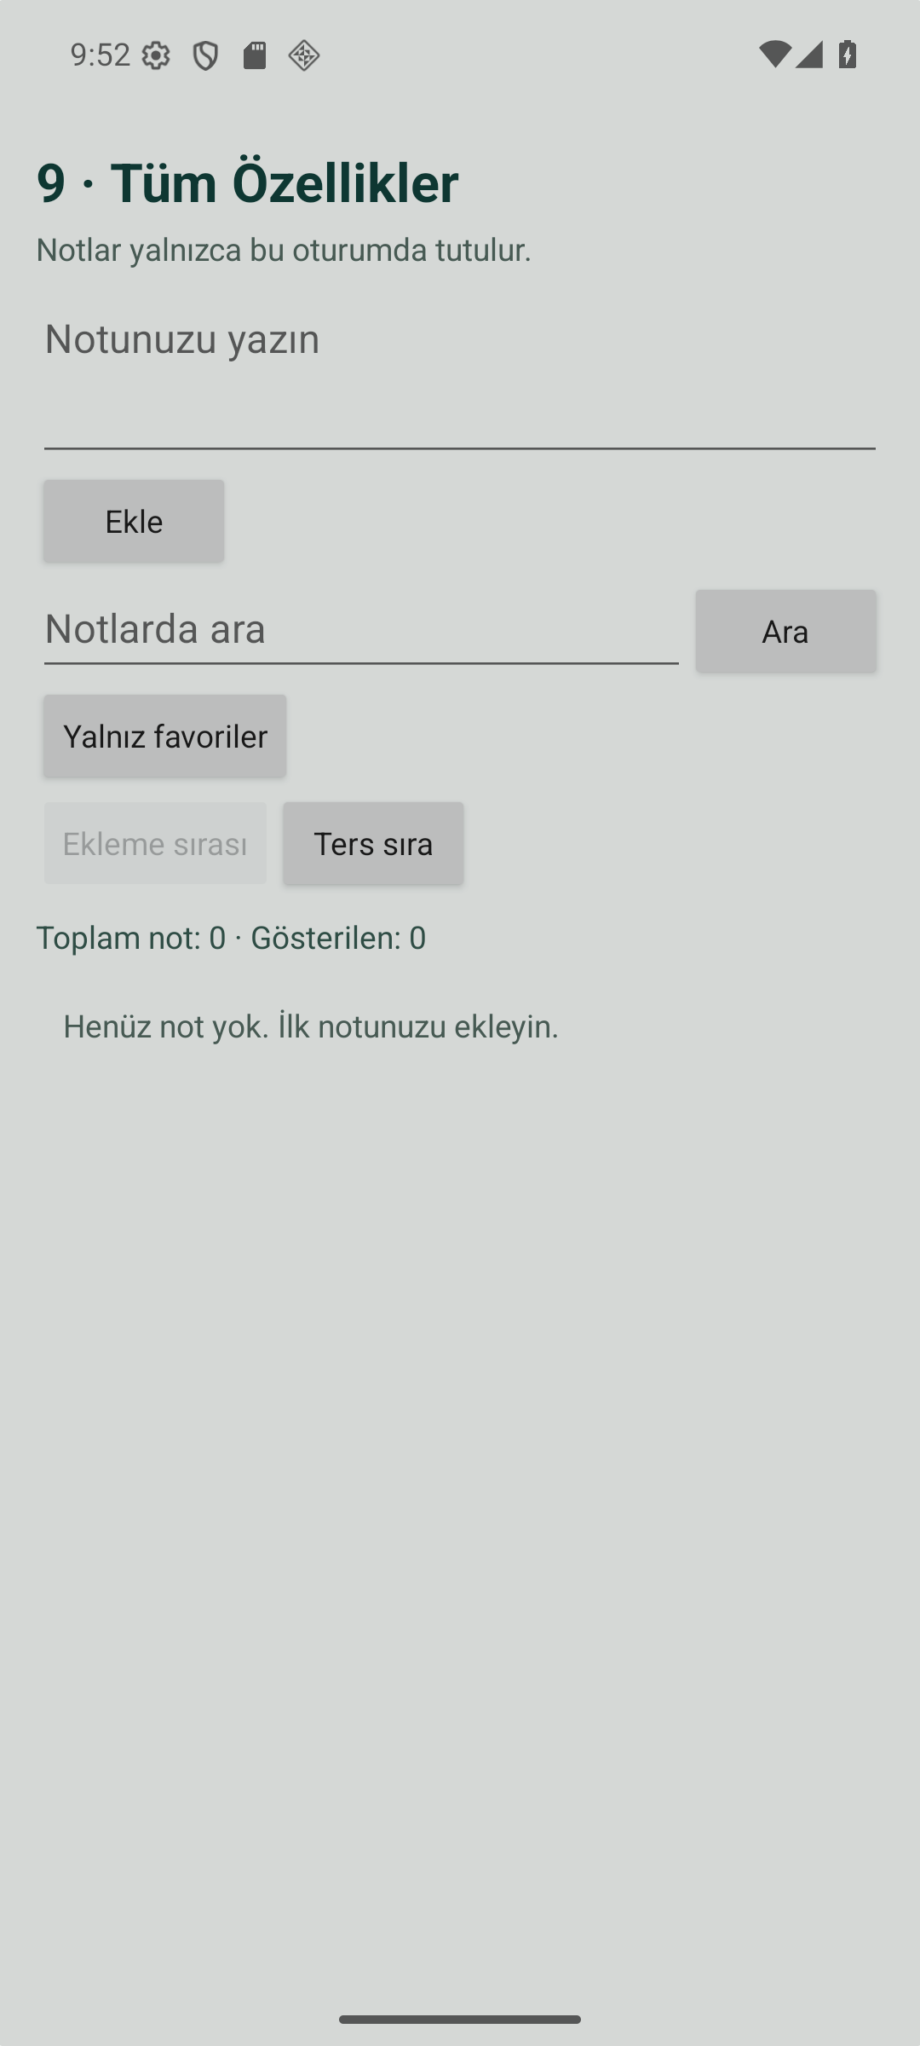
ALTI GRUP İÇİN UYGULAMA PLANI
Not defterini geliştirme
Yeni özellikler,
yeni Android konuları
24 öğrenci
Dörder kişilik 6 grup
Kotlin ve XML
Veri tabanı kullanmadan
01
Notes:
Bu sunum yeni aşamanın görev planıdır. Yeni özelliklerin kodlarının hazır olduğunu veya etkinliğin sınıfta yapıldığını belirtmez. Kapaktaki görsel önceki çalışan uygulamanın ekranıdır. Yeni özellikler bu görselde henüz yoktur.

Slide 2
Altı grubun görev dağılımı
Grup | Görev | Ana öğrenme konusu
1 | Başlık ve ayrıntı | Not modelini genişletme
2 | Kategori ve tarih | Notları sınıflandırma
3 | Ayrı ayrıntı ekranı | İki Activity arasında veri aktarımı
4 | Not paylaşma | Android paylaşım menüsü
5 | ViewModel ile durum koruma | Ekran döndürmede notların korunması
6 | Fragment ile liste ve ayrıntı | Tek Activity içinde iki ekran
02
Notes:
Kategori ve tarih aynı grupta birleştirilerek önerilen yedi aşama altı gruba dağıtıldı. Sunum ve bütünleştirme sırası 1, 2, 3, 4, 5, 6 şeklindedir. Öğrencilerin görevleri bekleyerek değil öğretmenin aşamaya uygun iskeletleriyle hazırlaması hedeflenir.

Slide 3
Ortak başlangıç ve kapsam
1. Başlangıç: önceki paketteki 09_tum_ozellikler uygulaması.
2. Kotlin, XML, ViewBinding ve RecyclerView yapısı sürer.
3. Her grup kendi proje kopyasında çalışır. Kimlikler ve eski özellikler korunur.
4. Veriler bellekte kalır. Veri tabanı, dosyaya kayıt ve API bu etkinliğe dahil değildir.
03
Notes:
Mevcut kaynak konumu: D:/Codex/NotDefteriOrnekleri/09_tum_ozellikler. Not modelinin id, metin ve favori alanları korunur. Yeni alanlar öğretmenin belirlediği ortak adlarla eklenir. Eski özellikler silme, düzenleme, arama, favori, sıralama ve giriş kontrolüdür.

Slide 4
Hazırlık ve çalışma sırası
1. Öğretmen yeni kavramı küçük örnekle anlatır, sonra grup uygular.
2. Gruplar 1–4 için örnek veri ve alan adları ortak belirlenir.
3. Grup 5 için ViewModel, Grup 6 için Fragment iskeleti öğretmen desteğiyle hazırlanır.
4. Sunumlar 1’den 6’ya ilerler. Birleştirme her aşamanın kontrollerinden sonra yapılır.
04
Notes:
Süre veya hafta atanmamıştır. RecyclerView henüz sınıfta işlenmediyse önce ortak başlangıç anlatılır. Grup 5 ve Grup 6’nın yeni teknoloji yükü daha fazladır. Bu gruplardan yeni kütüphaneleri açıklamasız araştırması beklenmez. Ayrı Activity, ViewModel ve Fragment kavramları birbirinin yerine geçirilmeden sırasıyla anlatılır.

Slide 5
GRUP 1 / KISA KAVRAM NOTLARI
Veri modeli ve XML bağlantısı
Data class
Bir notun id, başlık, metin ve favori gibi verilerini bir arada tutar.
copy()
Mevcut nottan, seçilen alanı değişmiş bir kopya üretir. id belirtilmezse aynı kalır.
ViewBinding
XML’deki id’li görünümlere Kotlin’den erişmek için sınıflar üretir. Örnek: binding.notGirdisi.
05
Notes:
Öğretmen için kısa açıklama: Örnek: not.copy(baslik = "Android dersi"). Notun id ve diğer belirtilmeyen alanları korunur. copy sığ kopyadır. Bu modelde temel alanlar kullanıldığı için iç içe değiştirilebilir liste kopyalama ayrıntısı bu etkinliğin kapsamına girmez.
Teknik kaynaklar:
https://kotlinlang.org/docs/data-classes.html
https://developer.android.com/topic/libraries/view-binding

Slide 6
GRUP 1 / YAPILACAKLAR
Başlık ve ayrıntı
Her not, kısa bir başlık ve açıklama içerecek.
1. Not modeline baslik alanı ekleyin. Mevcut kimliği koruyun.
2. XML’e başlık girişi ekleyin. Satırda başlık ve kısa metin gösterin.
3. Başlığı 1–40 karakterle sınırlayın. Metin için mevcut 100 karakter kuralını koruyun.
4. Ekleme ve düzenlemede iki alanı birlikte doğrulayın.
06
Notes:
İlk örneklerde Not.metin vardı. Bu aşama baslik alanını ekler. Başlık için 40 karakter yeni etkinlik kuralıdır. Metnin mevcut 100 karakter sınırı korunur. Öğretmen data class değişikliğini küçük örnekle gösterir.
Etkilenen dosyalar: Not.kt, NotDefteri.kt, MainActivity.kt, iki XML ve NotAdapter.kt
Kısa kavram notları:
Data class: Bir notun id, başlık, metin ve favori gibi verilerini bir arada tutar.
copy(): Mevcut nottan, seçilen alanı değişmiş bir kopya üretir. id belirtilmezse aynı kalır.
ViewBinding: XML’deki id’li görünümlere Kotlin’den erişmek için sınıflar üretir. Örnek: binding.notGirdisi.
Örnek: not.copy(baslik = "Android dersi"). Notun id ve diğer belirtilmeyen alanları korunur. copy sığ kopyadır. Bu modelde temel alanlar kullanıldığı için iç içe değiştirilebilir liste kopyalama ayrıntısı bu etkinliğin kapsamına girmez.
Kaynaklar:
https://kotlinlang.org/docs/data-classes.html
https://developer.android.com/topic/libraries/view-binding

Slide 7
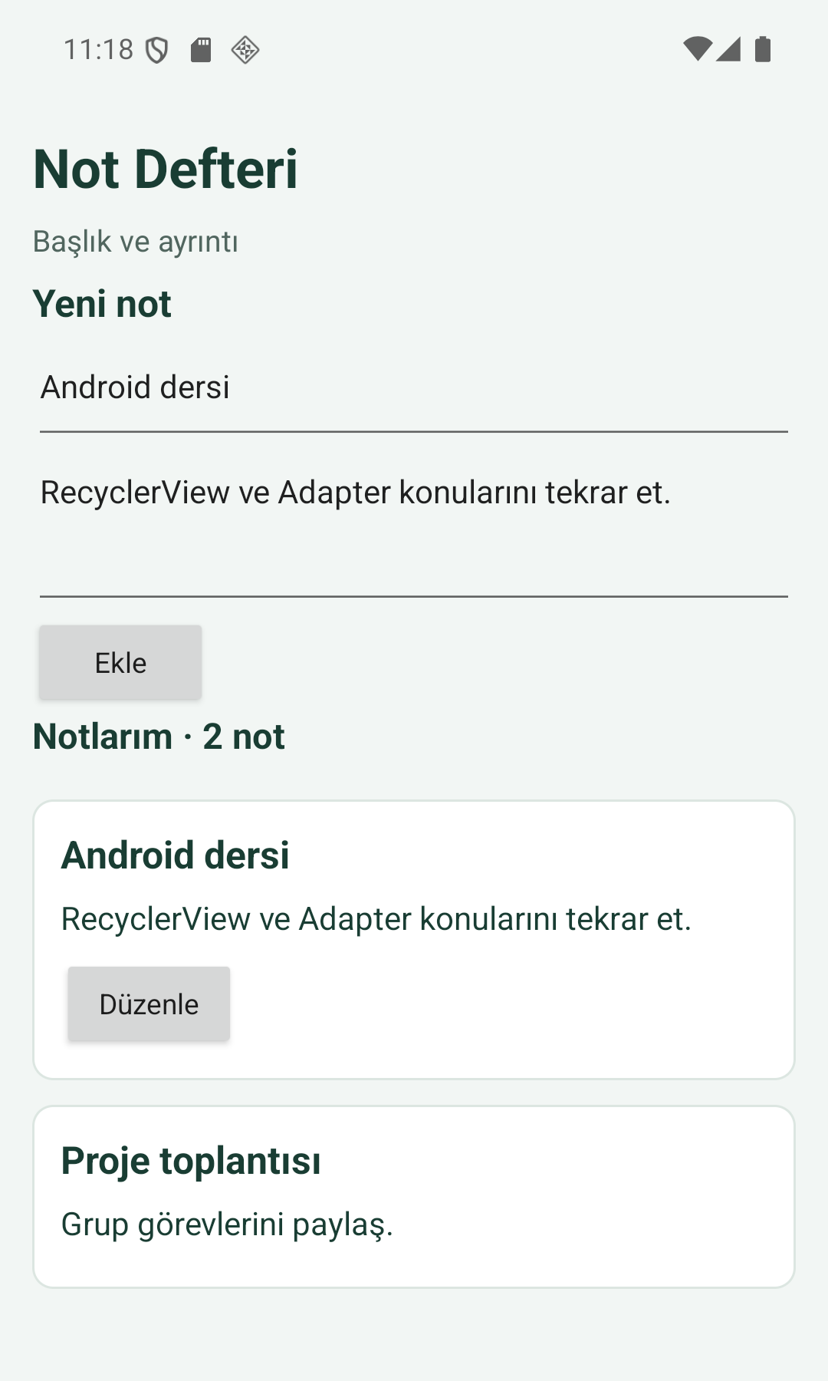
GRUP 1 / HEDEF EKRAN TASLAĞI
Başlık ve ayrıntı ekranı
Başlık için ayrı giriş alanı bulunur.
Liste satırı başlığı ve not metnini birlikte gösterir.
Düzenle düğmesi aynı notun iki alanını günceller.
Arayüz prototipi. Hedef davranış, grup görevi sırasında kodlanacak.
07
Notes:
Bu görseller eğitim amacıyla oluşturulan yerel Android XML arayüz prototipinin Pixel 6 Android 16 emülatöründe alınmış ekran görüntüleridir. Önceki çalışan not defterinin devamında hedeflenen arayüzü gösterir. Tamamlanmış altı yeni proje veya test edilmiş ViewModel/Fragment uygulaması olarak sunulmaz. Grup 5’in yatay ve dikey görüntüleri hedef veri koruma davranışını açıklamak içindir. Grup 6’daki Fragment adları hedef mimariyi belirtir. Bu prototipin kendisi Activity tabanlı statik bir görsel araçtır. Kaynak ekranlar: D:/Codex/NotDefteriGrupSunumu/build/hedef-ekranlar.

Slide 8
GRUP 1 / BAŞLIK VE AYRINTI
Öğrenilecekler ve kazanımlar
Öğrenilecek konular
Ölçülebilir kazanımlar
Data class alanları ve copy kullanımı
Öğrenci modele yeni alan ekleyip ekranla ilişkilendirir.
EditText, TextView ve ViewBinding bağlantısı
Öğrenci boş ve sınırı aşan girişi reddeder.
Adapter içinde birden fazla alanı bağlama
Öğrenci güncellemeyi aynı not kimliğiyle yapar.
08
Notes:
İlk örneklerde Not.metin vardı. Bu aşama baslik alanını ekler. Başlık için 40 karakter yeni etkinlik kuralıdır. Metnin mevcut 100 karakter sınırı korunur. Öğretmen data class değişikliğini küçük örnekle gösterir.
Kazanımlar öğrencinin teslim sırasında göstereceği gözlenebilir davranışlar olarak yazılmıştır. Bunlar öğrencilerin şimdiden kazandığı beceriler değildir.

Slide 9
GRUP 1 / BAŞLIK VE AYRINTI
Kabul kontrolleri ve sunum
1. Boş başlık ve 41 karakterlik başlık kaydı engeller.
2. Düzenleme not sayısını artırmaz. İptal eski değerleri korur.
3. Aynı başlıklı iki nottan yalnız seçilen kayıt güncellenir.
Sınıf demosu
Aynı başlıklı iki nottan birini değiştirin ve kimliği açıklayın.
09
Notes:
İlk örneklerde Not.metin vardı. Bu aşama baslik alanını ekler. Başlık için 40 karakter yeni etkinlik kuralıdır. Metnin mevcut 100 karakter sınırı korunur. Öğretmen data class değişikliğini küçük örnekle gösterir.
Asgari teslim: çalışan proje, üç kontrolün sonucu ve kişisel katkı açıklamaları. Dosyalar: Not.kt, NotDefteri.kt, MainActivity.kt, iki XML ve NotAdapter.kt

Slide 10
GRUP 2 / KISA KAVRAM NOTLARI
Kategori ve zaman bilgisi
Spinner
Kategori seçeneklerinden tek değer seçtiren açılır listedir. Seçilen değer notun kategori alanına yazılır.
Zaman damgası
Bir anı sayısal değerle temsil eder. Oluşturulma ve son düzenlenme için ayrı değerler tutulur.
Tarih biçimlendirme
Zamanı “21 Eki 2026, 09.30” gibi okunur metne dönüştürür. Saklanan zaman değeri aynı kalır.
10
Notes:
Öğretmen için kısa açıklama: Örnek: kategori Ders seçilir. Yeni notta iki zaman alanı aynı anı tutar. Düzenlemede oluşturulma değeri korunur. Saat dilimi ve biçimlendirme fonksiyonunu öğretmen sağlar.
Teknik kaynaklar:
https://developer.android.com/develop/ui/views/components/spinner
https://docs.oracle.com/en/java/javase/21/docs/api/java.base/java/time/Instant.html

Slide 11
GRUP 2 / YAPILACAKLAR
Kategori ve tarih
Her notun kategorisi ve zaman bilgileri görünecek.
1. Genel, Ders, Kişisel ve İş seçenekli Spinner ekleyin.
2. Kategori, oluşturulma ve düzenlenme zamanı alanlarını modele ekleyin.
3. Eklerken iki zamanı aynı değere ayarlayın. Düzenlerken yalnız son düzenlenme zamanını değiştirin.
4. Kategori ve okunabilir tarihi satırda gösterin. Renk seçimi ek görevdir.
11
Notes:
İki alan ailesi tek grup altında toplandı çünkü kategori ve tarih aynı model genişletme aşamasını paylaşır. Öğretmen tarih biçimlendirme fonksiyonunu sağlar. Öğrenciden saat dilimi araştırması beklenmez. Sistem saati değişikliği bu etkinliğin değerlendirme kapsamına alınmaz.
Etkilenen dosyalar: Not.kt, NotDefteri.kt, MainActivity.kt, activity_main.xml ve item_not.xml
Kısa kavram notları:
Spinner: Kategori seçeneklerinden tek değer seçtiren açılır listedir. Seçilen değer notun kategori alanına yazılır.
Zaman damgası: Bir anı sayısal değerle temsil eder. Oluşturulma ve son düzenlenme için ayrı değerler tutulur.
Tarih biçimlendirme: Zamanı “21 Eki 2026, 09.30” gibi okunur metne dönüştürür. Saklanan zaman değeri aynı kalır.
Örnek: kategori Ders seçilir. Yeni notta iki zaman alanı aynı anı tutar. Düzenlemede oluşturulma değeri korunur. Saat dilimi ve biçimlendirme fonksiyonunu öğretmen sağlar.
Kaynaklar:
https://developer.android.com/develop/ui/views/components/spinner
https://docs.oracle.com/en/java/javase/21/docs/api/java.base/java/time/Instant.html

Slide 12
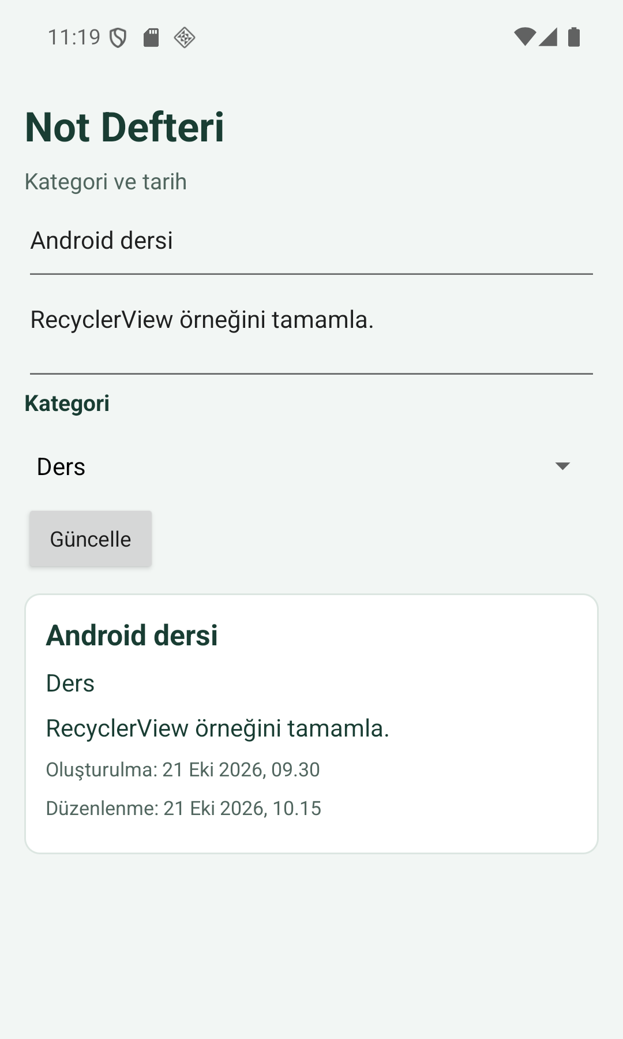
GRUP 2 / HEDEF EKRAN TASLAĞI
Kategori ve tarih ekranı
Kategori, açılır listeden seçilir.
Not satırında kategori ve iki zaman bilgisi görünür.
Düzenleme, oluşturulma tarihini korur.
Arayüz prototipi. Hedef davranış, grup görevi sırasında kodlanacak.
12
Notes:
Bu görseller eğitim amacıyla oluşturulan yerel Android XML arayüz prototipinin Pixel 6 Android 16 emülatöründe alınmış ekran görüntüleridir. Önceki çalışan not defterinin devamında hedeflenen arayüzü gösterir. Tamamlanmış altı yeni proje veya test edilmiş ViewModel/Fragment uygulaması olarak sunulmaz. Grup 5’in yatay ve dikey görüntüleri hedef veri koruma davranışını açıklamak içindir. Grup 6’daki Fragment adları hedef mimariyi belirtir. Bu prototipin kendisi Activity tabanlı statik bir görsel araçtır. Kaynak ekranlar: D:/Codex/NotDefteriGrupSunumu/build/hedef-ekranlar.

Slide 13
GRUP 2 / KATEGORİ VE TARİH
Öğrenilecekler ve kazanımlar
Öğrenilecek konular
Ölçülebilir kazanımlar
Spinner seçimi ve varsayılan değer
Öğrenci seçilen kategoriyi not verisine aktarır.
Zaman damgası ile ekranda gösterilen tarih farkı
Öğrenci oluşturulma tarihini düzenlemede korur.
Alanları koruyarak copy ile güncelleme
Öğrenci zaman bilgisini kullanıcıya okunur biçimde sunar.
13
Notes:
İki alan ailesi tek grup altında toplandı çünkü kategori ve tarih aynı model genişletme aşamasını paylaşır. Öğretmen tarih biçimlendirme fonksiyonunu sağlar. Öğrenciden saat dilimi araştırması beklenmez. Sistem saati değişikliği bu etkinliğin değerlendirme kapsamına alınmaz.
Kazanımlar öğrencinin teslim sırasında göstereceği gözlenebilir davranışlar olarak yazılmıştır. Bunlar öğrencilerin şimdiden kazandığı beceriler değildir.

Slide 14
GRUP 2 / KATEGORİ VE TARİH
Kabul kontrolleri ve sunum
1. Seçim yapılmazsa kategori Genel olur.
2. Metni değiştirince oluşturulma zamanı aynı kalır.
3. Düzenlenme zamanı güncellenir. Başka notların bilgileri değişmez.
Sınıf demosu
Bir not oluşturun, daha sonra düzenleyin ve iki tarihi karşılaştırın.
14
Notes:
İki alan ailesi tek grup altında toplandı çünkü kategori ve tarih aynı model genişletme aşamasını paylaşır. Öğretmen tarih biçimlendirme fonksiyonunu sağlar. Öğrenciden saat dilimi araştırması beklenmez. Sistem saati değişikliği bu etkinliğin değerlendirme kapsamına alınmaz.
Asgari teslim: çalışan proje, üç kontrolün sonucu ve kişisel katkı açıklamaları. Dosyalar: Not.kt, NotDefteri.kt, MainActivity.kt, activity_main.xml ve item_not.xml

Slide 15
GRUP 3 / KISA KAVRAM NOTLARI
Activity ve veri aktarımı
Activity
Bir ekranı yöneten Android bileşenidir. Bu görevde liste ve ayrıntı ayrı Activity’lerde bulunur.
Explicit Intent
Hedef Activity’nin adını açıkça belirterek onu başlatır. Bu projede NotDetayActivity açılır.
Extras
Intent içindeki anahtar–değer verileridir. putExtra ile yazılır, get…Extra ile okunur. id, başlık ve metin taşınır.
15
Notes:
Öğretmen için kısa açıklama: Örnek: Intent(this, NotDetayActivity::class.java).putExtra("not_id", not.id). Metin için getStringExtra, Long kimlik için getLongExtra kullanılır. Eksik değerde uygun varsayılan veya hata mesajı gösterilir.
Teknik kaynaklar:
https://developer.android.com/guide/components/intents-filters

Slide 16
GRUP 3 / YAPILACAKLAR
Ayrı ayrıntı ekranı
Listedeki not, ayrı bir ekranda tam içeriğiyle açılacak.
1. NotDetayActivity ve activity_not_detay.xml oluşturun.
2. Satır tıklamasında explicit Intent ile başlık, metin ve id aktarın.
3. Ayrıntıda değerleri okuyup gösterin. Eksik veri için anlaşılır mesaj hazırlayın.
4. Geri dönüşte mevcut listeyi koruyun. Ayrıntı bu aşamada salt okunurdur.
16
Notes:
Bu aşama ayrı Activity ile ekranlar arası iletişimi pekiştirir. Okunur veri anlık kopya olarak Intent extras ile geçer. Ayrıntıda düzenleme ve geri sonuç gönderme zorunlu değildir. ViewModel aşamasında iki Activity aynı Activity-scoped ViewModel örneğini paylaşmaz.
Etkilenen dosyalar: NotDetayActivity.kt, activity_not_detay.xml, MainActivity.kt, adapter ve Manifest
Kısa kavram notları:
Activity: Bir ekranı yöneten Android bileşenidir. Bu görevde liste ve ayrıntı ayrı Activity’lerde bulunur.
Explicit Intent: Hedef Activity’nin adını açıkça belirterek onu başlatır. Bu projede NotDetayActivity açılır.
Extras: Intent içindeki anahtar–değer verileridir. putExtra ile yazılır, get…Extra ile okunur. id, başlık ve metin taşınır.
Örnek: Intent(this, NotDetayActivity::class.java).putExtra("not_id", not.id). Metin için getStringExtra, Long kimlik için getLongExtra kullanılır. Eksik değerde uygun varsayılan veya hata mesajı gösterilir.
Kaynaklar:
https://developer.android.com/guide/components/intents-filters

Slide 17
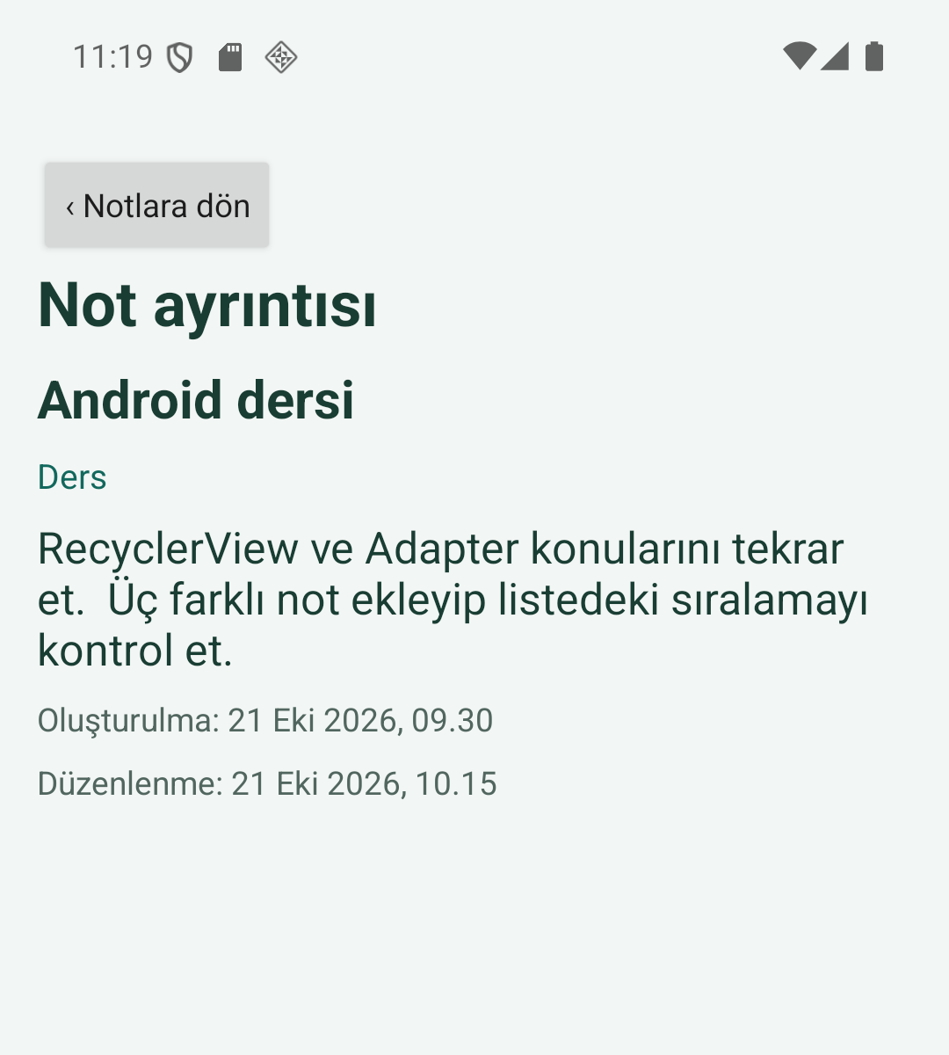
GRUP 3 / HEDEF EKRAN TASLAĞI
Not ayrıntısı ekranı
Başlık ve tam not metni ayrı ekranda yer alır.
Kategori ve tarih bilgileri aynı nota aittir.
Geri düğmesi kullanıcıyı mevcut listeye döndürür.
Arayüz prototipi. Hedef davranış, grup görevi sırasında kodlanacak.
17
Notes:
Bu görseller eğitim amacıyla oluşturulan yerel Android XML arayüz prototipinin Pixel 6 Android 16 emülatöründe alınmış ekran görüntüleridir. Önceki çalışan not defterinin devamında hedeflenen arayüzü gösterir. Tamamlanmış altı yeni proje veya test edilmiş ViewModel/Fragment uygulaması olarak sunulmaz. Grup 5’in yatay ve dikey görüntüleri hedef veri koruma davranışını açıklamak içindir. Grup 6’daki Fragment adları hedef mimariyi belirtir. Bu prototipin kendisi Activity tabanlı statik bir görsel araçtır. Kaynak ekranlar: D:/Codex/NotDefteriGrupSunumu/build/hedef-ekranlar.

Slide 18
GRUP 3 / AYRI AYRINTI EKRANI
Öğrenilecekler ve kazanımlar
Öğrenilecek konular
Ölçülebilir kazanımlar
Activity oluşturma ve Manifest kaydı
Öğrenci doğru notun verisini başka Activity’ye aktarır.
Intent, putExtra ve get…Extra kullanımı
Öğrenci eksik Intent verisini güvenli biçimde ele alır.
Ekran sorumlulukları ve geri dönüş
Öğrenci liste ve ayrıntı ekranlarının görevlerini ayırır.
18
Notes:
Bu aşama ayrı Activity ile ekranlar arası iletişimi pekiştirir. Okunur veri anlık kopya olarak Intent extras ile geçer. Ayrıntıda düzenleme ve geri sonuç gönderme zorunlu değildir. ViewModel aşamasında iki Activity aynı Activity-scoped ViewModel örneğini paylaşmaz.
Kazanımlar öğrencinin teslim sırasında göstereceği gözlenebilir davranışlar olarak yazılmıştır. Bunlar öğrencilerin şimdiden kazandığı beceriler değildir.

Slide 19
GRUP 3 / AYRI AYRINTI EKRANI
Kabul kontrolleri ve sunum
1. Aynı başlıklı iki not doğru içerikle açılır.
2. Geri tuşu listeye döner ve yeni kopya kayıt oluşturmaz.
3. Eksik veriyle açılan ayrıntı uygulamayı çökertmez.
Sınıf demosu
İki farklı notu sırayla açın, geri dönün ve liste sayısını gösterin.
19
Notes:
Bu aşama ayrı Activity ile ekranlar arası iletişimi pekiştirir. Okunur veri anlık kopya olarak Intent extras ile geçer. Ayrıntıda düzenleme ve geri sonuç gönderme zorunlu değildir. ViewModel aşamasında iki Activity aynı Activity-scoped ViewModel örneğini paylaşmaz.
Asgari teslim: çalışan proje, üç kontrolün sonucu ve kişisel katkı açıklamaları. Dosyalar: NotDetayActivity.kt, activity_not_detay.xml, MainActivity.kt, adapter ve Manifest

Slide 20
GRUP 4 / KISA KAVRAM NOTLARI
Paylaşım için Intent kavramları
Implicit Intent
Yapılacak işi belirtir, belirli bir uygulamanın adını vermez. ACTION_SEND, paylaşım isteğini tanımlar.
MIME türü ve EXTRA_TEXT
text/plain, içeriğin düz metin olduğunu bildirir. EXTRA_TEXT, gönderilecek başlık ve not metnini taşır.
Chooser
Intent.createChooser, uygun paylaşım seçeneklerini gösterir. Kullanıcı uygulamayı seçer veya menüyü iptal eder.
20
Notes:
Öğretmen için kısa açıklama: Ders demosunda paylaşım menüsünü açıp iptal etmek yeterlidir. Gerçek bir kişiye ileti gönderilmesi gerekmez. Explicit Intent uygulama içindeki belirli ayrıntı Activity’sini, implicit Intent paylaşım eylemini hedefler.
Teknik kaynaklar:
https://developer.android.com/guide/components/intents-filters
https://developer.android.com/develop/ui/compose/sharing/send

Slide 21
GRUP 4 / YAPILACAKLAR
Not paylaşma
Kullanıcı seçtiği notun metnini başka bir uygulamaya aktarabilecek.
1. Satıra veya ayrıntıya Paylaş düğmesi ekleyin.
2. Başlık ve metni tek paylaşım metni olarak hazırlayın.
3. ACTION_SEND, text/plain ve EXTRA_TEXT ile paylaşım Intent’i oluşturun.
4. Intent.createChooser ile sistem menüsünü açın. İptalde notu koruyun.
21
Notes:
Kaynak: https://developer.android.com/develop/ui/compose/sharing/send
Platform Intent mekanizması XML/Activity uygulamasında da kullanılabilir. Etkinlik gerçek kişiye mesaj göndermeyi gerektirmez. Öğretmen text/plain ve chooser örneğini önceden gösterir. Az kod içeren bu grubun tesliminde Intent farkını açıklama ve yanlış kayıt kontrolü özellikle değerlendirilir.
Etkilenen dosyalar: MainActivity.kt veya NotDetayActivity.kt ve ilgili XML
Kısa kavram notları:
Implicit Intent: Yapılacak işi belirtir, belirli bir uygulamanın adını vermez. ACTION_SEND, paylaşım isteğini tanımlar.
MIME türü ve EXTRA_TEXT: text/plain, içeriğin düz metin olduğunu bildirir. EXTRA_TEXT, gönderilecek başlık ve not metnini taşır.
Chooser: Intent.createChooser, uygun paylaşım seçeneklerini gösterir. Kullanıcı uygulamayı seçer veya menüyü iptal eder.
Ders demosunda paylaşım menüsünü açıp iptal etmek yeterlidir. Gerçek bir kişiye ileti gönderilmesi gerekmez. Explicit Intent uygulama içindeki belirli ayrıntı Activity’sini, implicit Intent paylaşım eylemini hedefler.
Kaynaklar:
https://developer.android.com/guide/components/intents-filters
https://developer.android.com/develop/ui/compose/sharing/send

Slide 22
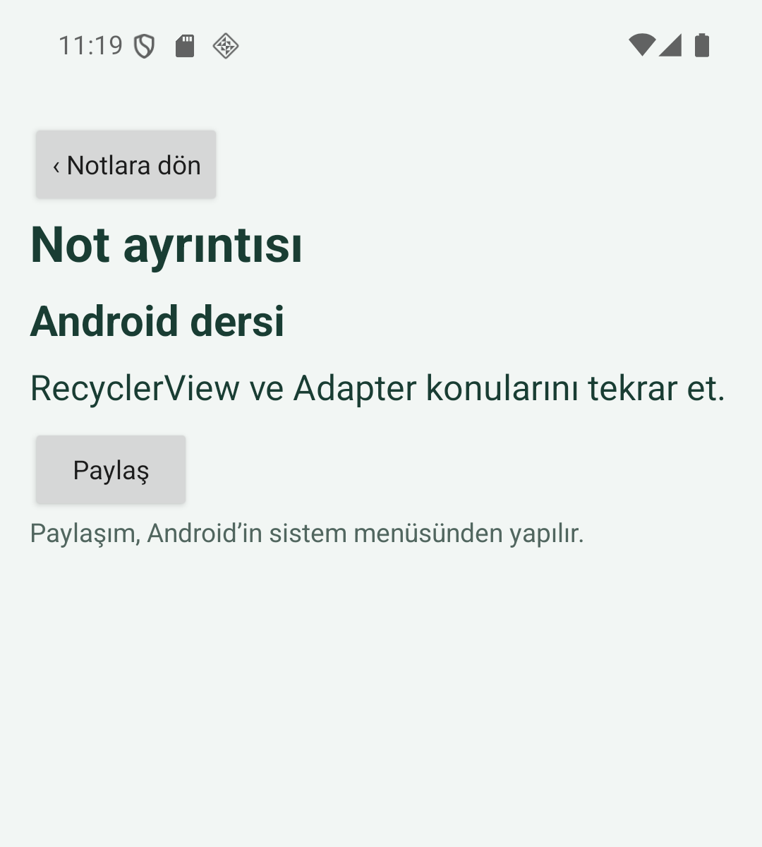
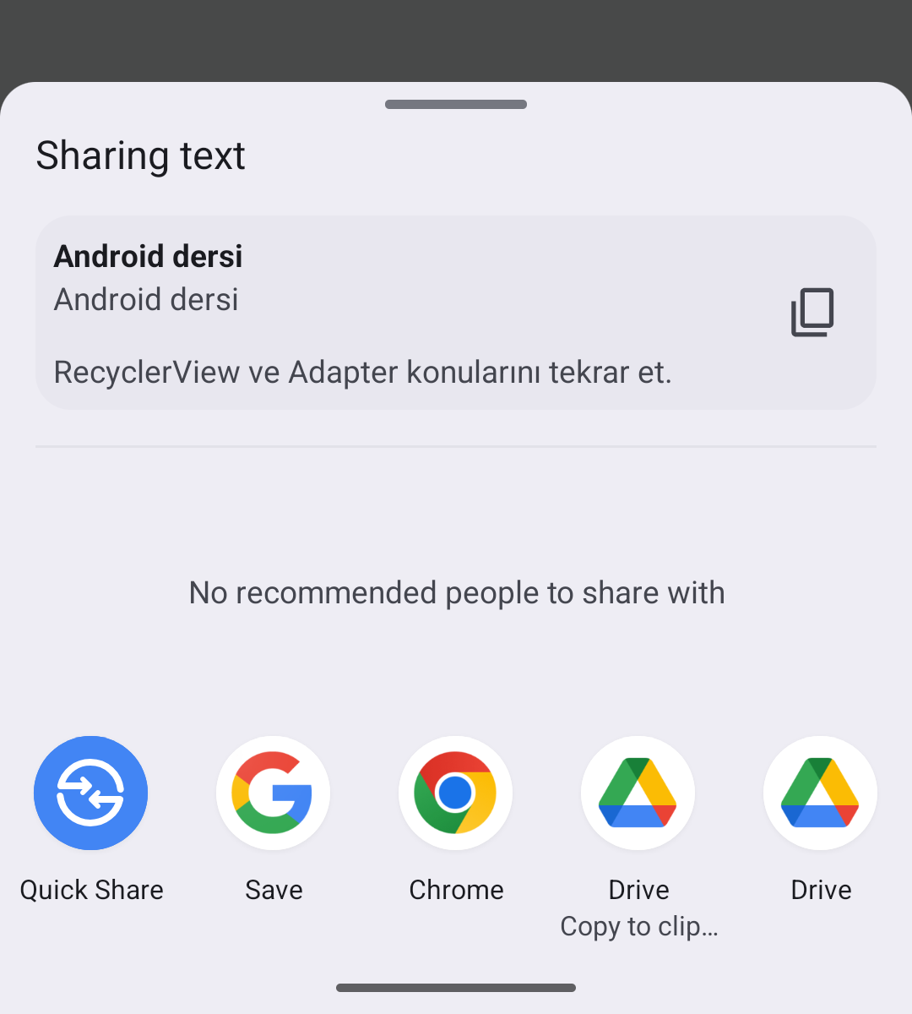
GRUP 4 / HEDEF EKRAN TASLAĞI
Not paylaşma ekranları
Not ayrıntısı
Android paylaşım menüsü
Paylaş düğmesi sistem menüsünü açar.
Başlık ve metin paylaşım önizlemesinde görünür.
Arayüz prototipi. Hedef davranış, grup görevi sırasında kodlanacak.
22
Notes:
Bu görseller eğitim amacıyla oluşturulan yerel Android XML arayüz prototipinin Pixel 6 Android 16 emülatöründe alınmış ekran görüntüleridir. Önceki çalışan not defterinin devamında hedeflenen arayüzü gösterir. Tamamlanmış altı yeni proje veya test edilmiş ViewModel/Fragment uygulaması olarak sunulmaz. Grup 5’in yatay ve dikey görüntüleri hedef veri koruma davranışını açıklamak içindir. Grup 6’daki Fragment adları hedef mimariyi belirtir. Bu prototipin kendisi Activity tabanlı statik bir görsel araçtır. Kaynak ekranlar: D:/Codex/NotDefteriGrupSunumu/build/hedef-ekranlar.

Slide 23
GRUP 4 / NOT PAYLAŞMA
Öğrenilecekler ve kazanımlar
Öğrenilecek konular
Ölçülebilir kazanımlar
Explicit ve implicit Intent farkı
Öğrenci doğru nottan paylaşım metni üretir.
MIME türü ve paylaşım verisi
Öğrenci uygun Intent eylemi ve veri türünü seçer.
Uygulamalar arası iletişim ve kullanıcı seçimi
Öğrenci paylaşma iptalinde uygulama verisini korur.
23
Notes:
Kaynak: https://developer.android.com/develop/ui/compose/sharing/send
Platform Intent mekanizması XML/Activity uygulamasında da kullanılabilir. Etkinlik gerçek kişiye mesaj göndermeyi gerektirmez. Öğretmen text/plain ve chooser örneğini önceden gösterir. Az kod içeren bu grubun tesliminde Intent farkını açıklama ve yanlış kayıt kontrolü özellikle değerlendirilir.
Kazanımlar öğrencinin teslim sırasında göstereceği gözlenebilir davranışlar olarak yazılmıştır. Bunlar öğrencilerin şimdiden kazandığı beceriler değildir.

Slide 24
GRUP 4 / NOT PAYLAŞMA
Kabul kontrolleri ve sunum
1. Paylaşım metninde doğru başlık ve açıklama bulunur.
2. Başka notun metni paylaşım içeriğine karışmaz.
3. Menü iptal edilince liste, favoriler ve not sayısı değişmez.
Sınıf demosu
Paylaşım menüsünü açın, içeriği gösterin ve göndermeden iptal edin.
24
Notes:
Kaynak: https://developer.android.com/develop/ui/compose/sharing/send
Platform Intent mekanizması XML/Activity uygulamasında da kullanılabilir. Etkinlik gerçek kişiye mesaj göndermeyi gerektirmez. Öğretmen text/plain ve chooser örneğini önceden gösterir. Az kod içeren bu grubun tesliminde Intent farkını açıklama ve yanlış kayıt kontrolü özellikle değerlendirilir.
Asgari teslim: çalışan proje, üç kontrolün sonucu ve kişisel katkı açıklamaları. Dosyalar: MainActivity.kt veya NotDetayActivity.kt ve ilgili XML

Slide 25
GRUP 5 / KISA KAVRAM NOTLARI
ViewModel ve durum koruma
ViewModel
Ekrana ait veriyi ve ilgili işlemleri tutar. Bu projede NotDefteri nesnesinin sahibi olur.
Ekran döndürme
Activity yeniden oluşturulur. ViewModel korunur ve yeni Activity mevcut notları tekrar gösterir.
Ömrü ve sınırı
ViewModel bellektedir. Kapsamı bittiğinde temizlenir. Süreç sonlandırıldıktan sonra tek başına veriyi geri getirmez.
Arayüz bağlantısı
ViewModel, ekranın binding’ini saklamaz. Activity kendi görünümlerini ve tıklama olaylarını yönetir.
25
Notes:
Öğretmen için kısa açıklama: Öğretmen ViewModelProvider veya by viewModels örneğini iskelette sağlar. Öğrenci her onCreate çağrısında yeni NotDefteri oluşturmamalıdır. ViewModel ekran döndürmede korunur, ancak Activity gerçekten bitirildiğinde aynı kapsam sona erer. Ayrı iki Activity otomatik olarak aynı ViewModel örneğini paylaşmaz. SavedStateHandle ve kalıcı depolama ayrı konulardır.
Teknik kaynaklar:
https://developer.android.com/topic/libraries/architecture/viewmodel

Slide 26
GRUP 5 / YAPILACAKLAR
ViewModel ile durum koruma
Ekran döndürüldüğünde bellekteki not listesi korunacak.
1. Öğretmenin AppCompatActivity ve ViewModel iskeletini kullanın.
2. NotDefteri nesnesini NotlarViewModel içinde tutun. Activity bu nesneye erişsin.
3. Activity oluşturulunca var olan listeyi yeniden gösterin. Başlangıç notlarını tekrar eklemeyin.
4. Ekranı art arda döndürüp not sayısını ve değişiklikleri denetleyin.
26
Notes:
Kaynak: https://developer.android.com/topic/libraries/architecture/viewmodel
Mevcut örnekler android.app.Activity kullanıyor. Jetpack ViewModel için öğretmen AppCompatActivity veya ComponentActivity geçişini ve bağımlılıkları sağlar. Activity-scoped ViewModel ayrı NotDetayActivity ile otomatik paylaşılmaz. Bu görev liste Activity’sindeki not verisini korur. Arama, düzenleme taslağı ve filtre durumu ek görevdir. ViewModel süreç ölümü veya uygulama yeniden başlatması için kalıcı saklama sağlamaz.
Etkilenen dosyalar: NotlarViewModel.kt, MainActivity.kt ve app/build.gradle.kts
Kısa kavram notları:
ViewModel: Ekrana ait veriyi ve ilgili işlemleri tutar. Bu projede NotDefteri nesnesinin sahibi olur.
Ekran döndürme: Activity yeniden oluşturulur. ViewModel korunur ve yeni Activity mevcut notları tekrar gösterir.
Ömrü ve sınırı: ViewModel bellektedir. Kapsamı bittiğinde temizlenir. Süreç sonlandırıldıktan sonra tek başına veriyi geri getirmez.
Arayüz bağlantısı: ViewModel, ekranın binding’ini saklamaz. Activity kendi görünümlerini ve tıklama olaylarını yönetir.
Öğretmen ViewModelProvider veya by viewModels örneğini iskelette sağlar. Öğrenci her onCreate çağrısında yeni NotDefteri oluşturmamalıdır. ViewModel ekran döndürmede korunur, ancak Activity gerçekten bitirildiğinde aynı kapsam sona erer. Ayrı iki Activity otomatik olarak aynı ViewModel örneğini paylaşmaz. SavedStateHandle ve kalıcı depolama ayrı konulardır.
Kaynaklar:
https://developer.android.com/topic/libraries/architecture/viewmodel

Slide 27
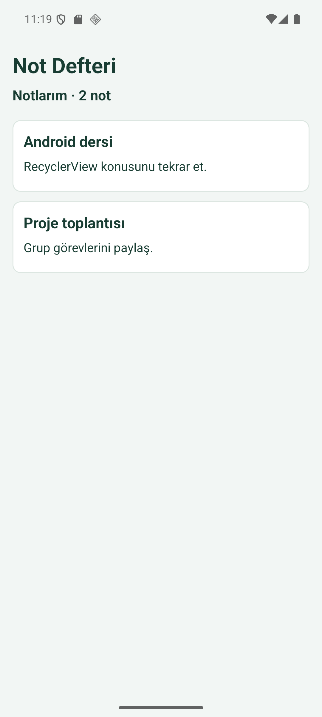
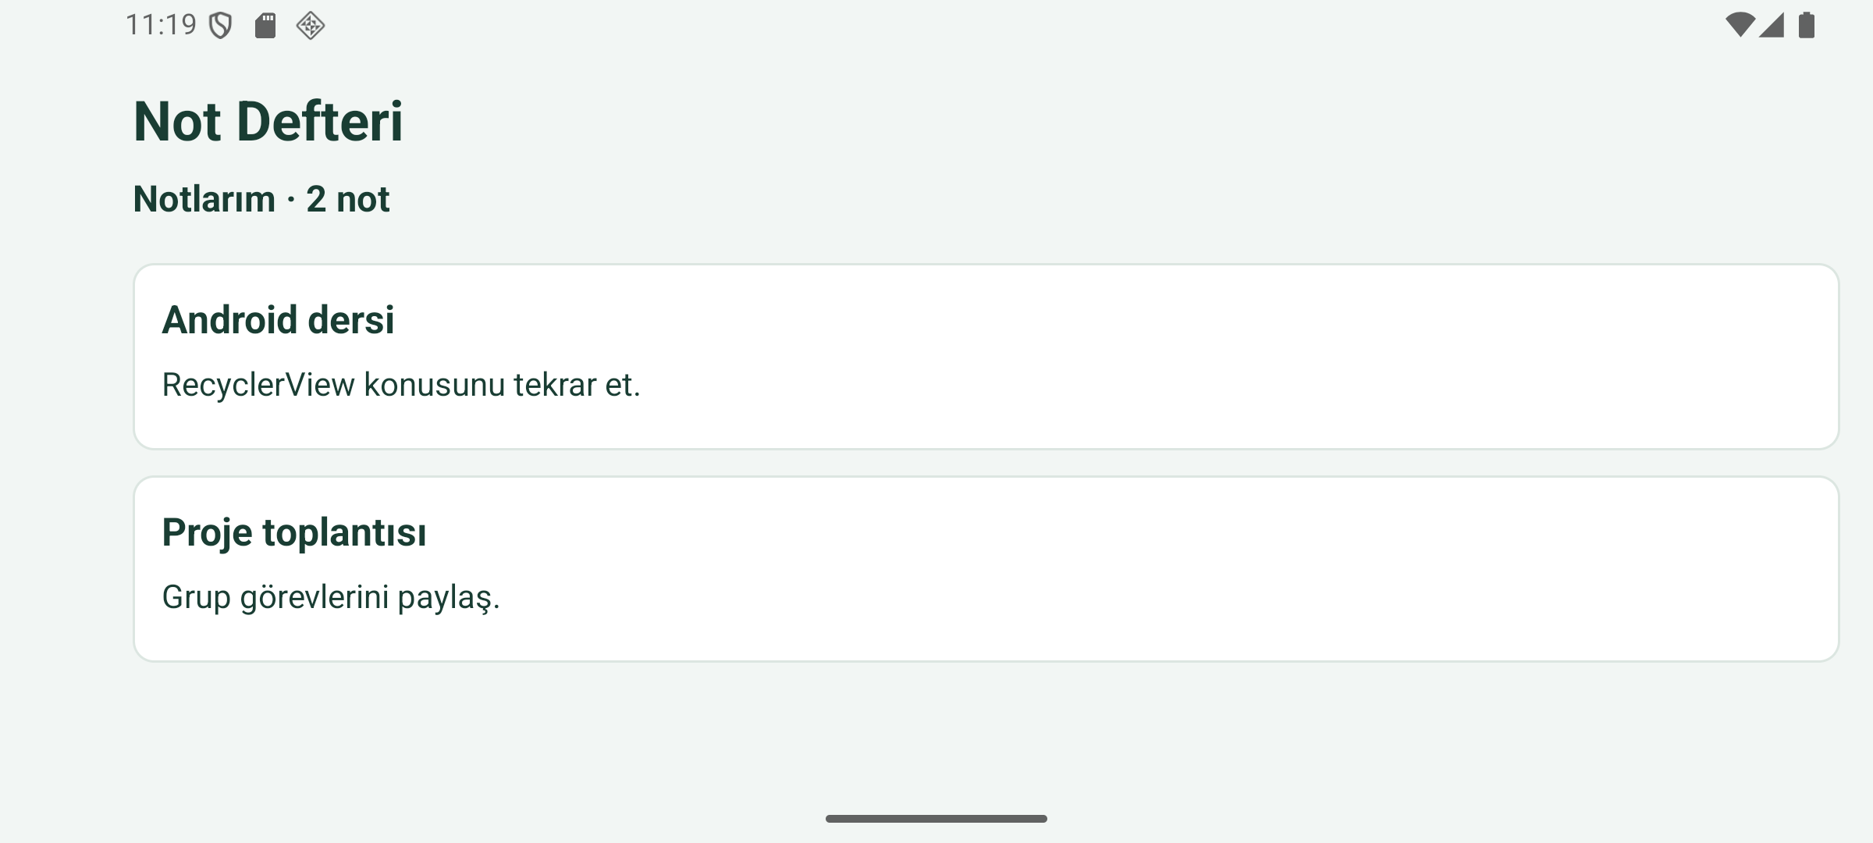
GRUP 5 / HEDEF EKRAN TASLAĞI
Döndürme öncesi ve sonrası görünüm
Dikey görünüm
Yatay görünüm
Hedef: Aynı iki not korunur. ViewModel, ekranın görünüşünden çok verinin yaşamını değiştirir.
Arayüz prototipi. Hedef davranış, grup görevi sırasında kodlanacak.
27
Notes:
Bu görseller eğitim amacıyla oluşturulan yerel Android XML arayüz prototipinin Pixel 6 Android 16 emülatöründe alınmış ekran görüntüleridir. Önceki çalışan not defterinin devamında hedeflenen arayüzü gösterir. Tamamlanmış altı yeni proje veya test edilmiş ViewModel/Fragment uygulaması olarak sunulmaz. Grup 5’in yatay ve dikey görüntüleri hedef veri koruma davranışını açıklamak içindir. Grup 6’daki Fragment adları hedef mimariyi belirtir. Bu prototipin kendisi Activity tabanlı statik bir görsel araçtır. Kaynak ekranlar: D:/Codex/NotDefteriGrupSunumu/build/hedef-ekranlar.

Slide 28
GRUP 5 / VİEWMODEL İLE DURUM KORUMA
Öğrenilecekler ve kazanımlar
Öğrenilecek konular
Ölçülebilir kazanımlar
Activity yaşam döngüsü ve yapılandırma değişikliği
Öğrenci not listesini Activity dışındaki durum sahibine taşır.
ViewModel’in kapsamı ve bellekte tuttuğu durum
Öğrenci döndürme sonrası aynı veriyi tekrar ekrana bağlar.
Arayüz ile veri sahibinin sorumluluklarını ayırma
Öğrenci ViewModel ile kalıcı saklama arasındaki farkı açıklar.
28
Notes:
Kaynak: https://developer.android.com/topic/libraries/architecture/viewmodel
Mevcut örnekler android.app.Activity kullanıyor. Jetpack ViewModel için öğretmen AppCompatActivity veya ComponentActivity geçişini ve bağımlılıkları sağlar. Activity-scoped ViewModel ayrı NotDetayActivity ile otomatik paylaşılmaz. Bu görev liste Activity’sindeki not verisini korur. Arama, düzenleme taslağı ve filtre durumu ek görevdir. ViewModel süreç ölümü veya uygulama yeniden başlatması için kalıcı saklama sağlamaz.
Kazanımlar öğrencinin teslim sırasında göstereceği gözlenebilir davranışlar olarak yazılmıştır. Bunlar öğrencilerin şimdiden kazandığı beceriler değildir.

Slide 29
GRUP 5 / VİEWMODEL İLE DURUM KORUMA
Kabul kontrolleri ve sunum
1. Not ekleyin, döndürün ve aynı kayıtların kaldığını görün.
2. Bir notu değiştirip tekrar döndürün. Liste çoğalmasın.
3. Süreç sona erdirilip yeniden açılınca verinin sıfırlanabileceğini açıklayın.
Sınıf demosu
Döndürme öncesi ve sonrası not kimliklerini ve sayısını karşılaştırın.
29
Notes:
Kaynak: https://developer.android.com/topic/libraries/architecture/viewmodel
Mevcut örnekler android.app.Activity kullanıyor. Jetpack ViewModel için öğretmen AppCompatActivity veya ComponentActivity geçişini ve bağımlılıkları sağlar. Activity-scoped ViewModel ayrı NotDetayActivity ile otomatik paylaşılmaz. Bu görev liste Activity’sindeki not verisini korur. Arama, düzenleme taslağı ve filtre durumu ek görevdir. ViewModel süreç ölümü veya uygulama yeniden başlatması için kalıcı saklama sağlamaz.
Asgari teslim: çalışan proje, üç kontrolün sonucu ve kişisel katkı açıklamaları. Dosyalar: NotlarViewModel.kt, MainActivity.kt ve app/build.gradle.kts

Slide 30
GRUP 6 / KISA KAVRAM NOTLARI
Fragment ve ekran yönetimi
Fragment
Activity içinde çalışan, kendi XML’i ve yaşam döngüsü olan arayüz parçasıdır. Liste ve ayrıntı ayrı parçalara bölünür.
Ortak ViewModel
İki Fragment aynı Activity kapsamındaki ViewModel’den not listesine ve seçilen not kimliğine erişir.
Geri yığını
Önceki geçişi geri almayı sağlar. Ayrıntıda Geri’ye basınca liste görünümüne dönülür.
ViewBinding temizliği
onDestroyView içinde binding referansı bırakılır. Yeni görünüm oluşturulunca binding yeniden kurulur.
30
Notes:
Öğretmen için kısa açıklama: Activity kapsayıcıdır. Fragment’lar kendi ekran görünümlerini yönetir. Activity kapsamlı ViewModel için aynı Activity sahibine bağlanılır. ViewBinding örneğinde _binding = null, onDestroyView içinde yapılır. Fragment nesnesi ile onun görünümü farklı yaşam döngülerine sahiptir. Öğretmen FragmentManager ve addToBackStack örneğini önceden gösterir.
Teknik kaynaklar:
https://developer.android.com/guide/fragments
https://developer.android.com/guide/fragments/communicate
https://developer.android.com/topic/libraries/view-binding#fragments

Slide 31
GRUP 6 / YAPILACAKLAR
Fragment ile liste ve ayrıntı
Liste ve ayrıntı, tek Activity’nin içinde ayrı Fragment’lar olacak.
1. Öğretmenin FragmentActivity/AppCompatActivity ve container iskeletini kullanın.
2. ListeFragment ve DetayFragment için ayrı XML ve binding oluşturun.
3. Seçilen not kimliğini ortak Activity kapsamlı ViewModel’de tutun.
4. Geçişi geri yığınıyla yönetin. Binding referansını onDestroyView içinde bırakın.
31
Notes:
Kaynaklar: https://developer.android.com/guide/fragments/communicate ve https://developer.android.com/topic/libraries/view-binding#fragments
Grup 5 sunumu ve öğretmenin Fragment ön anlatımı bu görevden önce gelir. Öğretmen iki Fragment iskeletini, ortak ViewModel erişimini, XML container’ı ve tek bir navigation yöntemini sağlar. İlk Fragment yalnız savedInstanceState == null olduğunda eklenir. Activity kapsamlı ortak ViewModel ile ayrı Activity’deki ViewModel farkını açıklayın. Bu aşama önceki iki Activity çözümünü tek Activity içinde yeniden düzenler.
Etkilenen dosyalar: MainActivity.kt, ListeFragment.kt, DetayFragment.kt, NotlarViewModel.kt ve XML’ler
Kısa kavram notları:
Fragment: Activity içinde çalışan, kendi XML’i ve yaşam döngüsü olan arayüz parçasıdır. Liste ve ayrıntı ayrı parçalara bölünür.
Ortak ViewModel: İki Fragment aynı Activity kapsamındaki ViewModel’den not listesine ve seçilen not kimliğine erişir.
Geri yığını: Önceki geçişi geri almayı sağlar. Ayrıntıda Geri’ye basınca liste görünümüne dönülür.
ViewBinding temizliği: onDestroyView içinde binding referansı bırakılır. Yeni görünüm oluşturulunca binding yeniden kurulur.
Activity kapsayıcıdır. Fragment’lar kendi ekran görünümlerini yönetir. Activity kapsamlı ViewModel için aynı Activity sahibine bağlanılır. ViewBinding örneğinde _binding = null, onDestroyView içinde yapılır. Fragment nesnesi ile onun görünümü farklı yaşam döngülerine sahiptir. Öğretmen FragmentManager ve addToBackStack örneğini önceden gösterir.
Kaynaklar:
https://developer.android.com/guide/fragments
https://developer.android.com/guide/fragments/communicate
https://developer.android.com/topic/libraries/view-binding#fragments

Slide 32
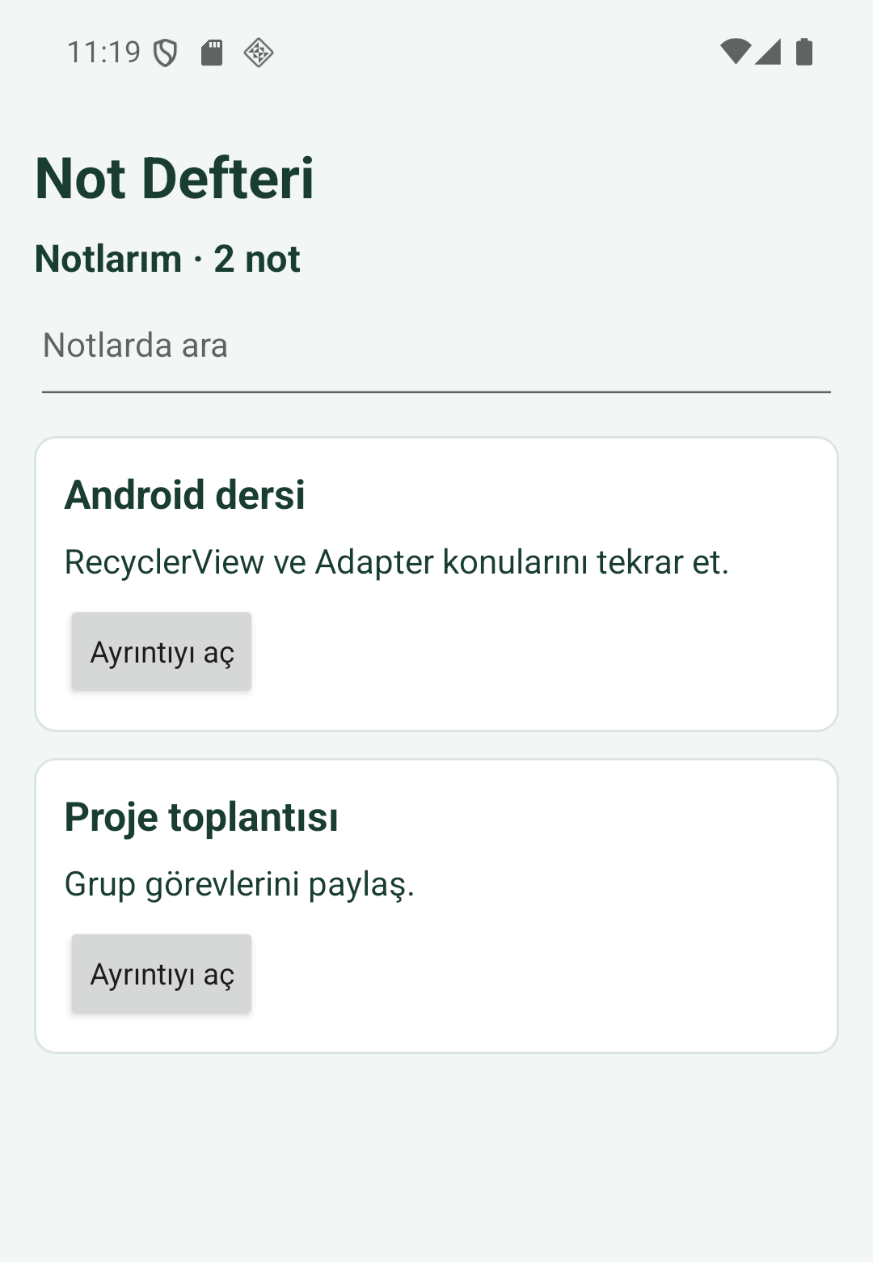
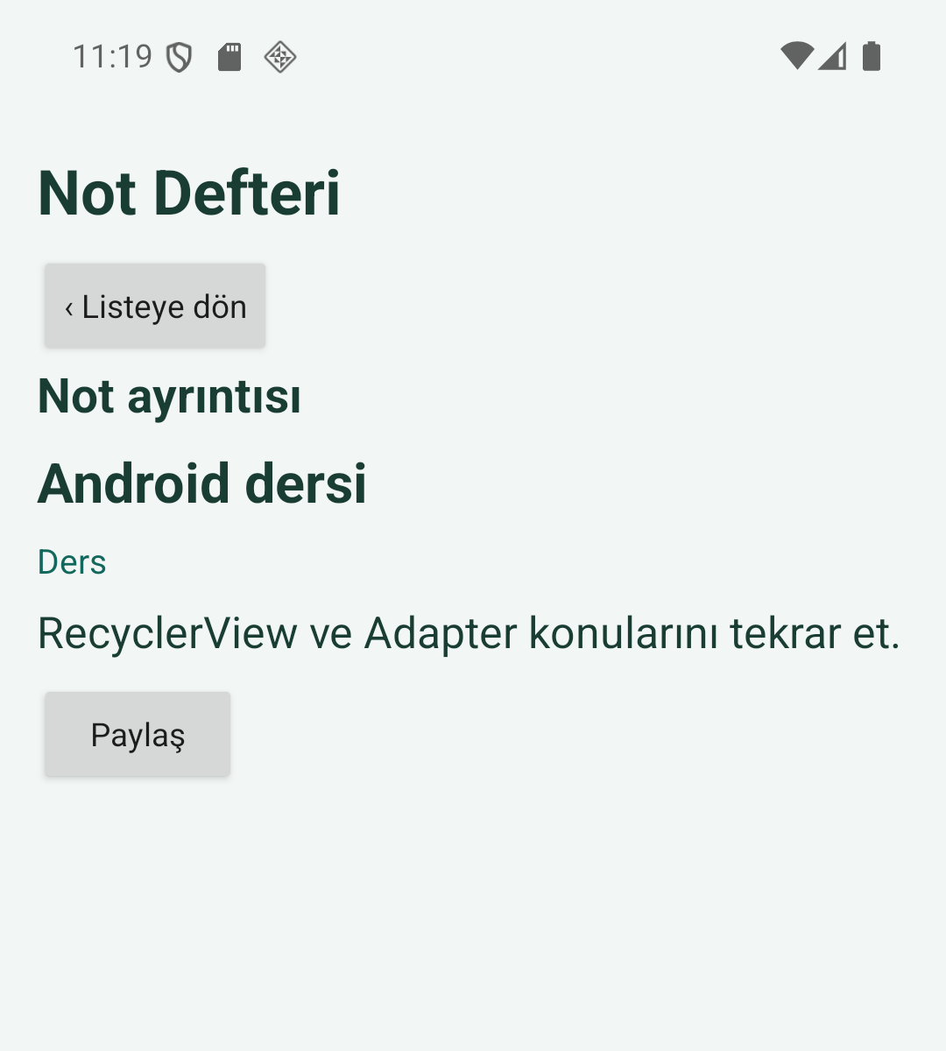
GRUP 6 / HEDEF EKRAN TASLAĞI
Fragment ile liste ve ayrıntı görünümü
ListeFragment
DetayFragment
Liste ve ayrıntı aynı Activity içinde iki Fragment olarak tasarlanır.
Geri dönüşte liste ve seçilen not korunur.
Arayüz prototipi. Hedef davranış, grup görevi sırasında kodlanacak.
32
Notes:
Bu görseller eğitim amacıyla oluşturulan yerel Android XML arayüz prototipinin Pixel 6 Android 16 emülatöründe alınmış ekran görüntüleridir. Önceki çalışan not defterinin devamında hedeflenen arayüzü gösterir. Tamamlanmış altı yeni proje veya test edilmiş ViewModel/Fragment uygulaması olarak sunulmaz. Grup 5’in yatay ve dikey görüntüleri hedef veri koruma davranışını açıklamak içindir. Grup 6’daki Fragment adları hedef mimariyi belirtir. Bu prototipin kendisi Activity tabanlı statik bir görsel araçtır. Kaynak ekranlar: D:/Codex/NotDefteriGrupSunumu/build/hedef-ekranlar.

Slide 33
GRUP 6 / FRAGMENT İLE LİSTE VE AYRINTI
Öğrenilecekler ve kazanımlar
Öğrenilecek konular
Ölçülebilir kazanımlar
Activity, Fragment ve görünüm yaşam döngüleri
Öğrenci liste ve ayrıntı sorumluluklarını iki Fragment’a ayırır.
FragmentManager ve geri yığını
Öğrenci aynı Activity kapsamındaki durumla doğru notu açar.
Ortak ViewModel kapsamı ve binding temizliği
Öğrenci görünüm yok olurken binding referansını temizler.
33
Notes:
Kaynaklar: https://developer.android.com/guide/fragments/communicate ve https://developer.android.com/topic/libraries/view-binding#fragments
Grup 5 sunumu ve öğretmenin Fragment ön anlatımı bu görevden önce gelir. Öğretmen iki Fragment iskeletini, ortak ViewModel erişimini, XML container’ı ve tek bir navigation yöntemini sağlar. İlk Fragment yalnız savedInstanceState == null olduğunda eklenir. Activity kapsamlı ortak ViewModel ile ayrı Activity’deki ViewModel farkını açıklayın. Bu aşama önceki iki Activity çözümünü tek Activity içinde yeniden düzenler.
Kazanımlar öğrencinin teslim sırasında göstereceği gözlenebilir davranışlar olarak yazılmıştır. Bunlar öğrencilerin şimdiden kazandığı beceriler değildir.

Slide 34
GRUP 6 / FRAGMENT İLE LİSTE VE AYRINTI
Kabul kontrolleri ve sunum
1. Bir notu açıp Geri’ye basın. Listeye tek adımda dönün.
2. Ayrıntı açıkken döndürün. Aynı not gösterilsin ve liste korunabilsin.
3. Geçişleri tekrarlayın. Yinelenen Fragment ve geçersiz binding erişimi oluşmasın.
Sınıf demosu
Liste, ayrıntı, geri dönüş ve döndürme akışını kesintisiz gösterin.
34
Notes:
Kaynaklar: https://developer.android.com/guide/fragments/communicate ve https://developer.android.com/topic/libraries/view-binding#fragments
Grup 5 sunumu ve öğretmenin Fragment ön anlatımı bu görevden önce gelir. Öğretmen iki Fragment iskeletini, ortak ViewModel erişimini, XML container’ı ve tek bir navigation yöntemini sağlar. İlk Fragment yalnız savedInstanceState == null olduğunda eklenir. Activity kapsamlı ortak ViewModel ile ayrı Activity’deki ViewModel farkını açıklayın. Bu aşama önceki iki Activity çözümünü tek Activity içinde yeniden düzenler.
Asgari teslim: çalışan proje, üç kontrolün sonucu ve kişisel katkı açıklamaları. Dosyalar: MainActivity.kt, ListeFragment.kt, DetayFragment.kt, NotlarViewModel.kt ve XML’ler

Slide 35
Aşamalı birleştirme
1–2: Başlık, kategori ve tarih alanları tek Not modelinde birleşir.
3–4: Aynı veriler ayrıntı ekranında görünür ve paylaşılır.
5: Not listesinin sahibi ViewModel olur. Döndürme kontrolü eklenir.
6: Liste ve ayrıntı iki Fragment’a taşınır. Tek Activity ve ortak ViewModel kullanılır.
35
Notes:
Birleştirme her grubun bağımsız demosu tamamlandıktan sonra öğretmen rehberliğinde yapılır. Model alan adları ve varsayılanlar önceden aynı tutulur. Ayrı Activity’ler aynı Activity-scoped ViewModel’i paylaşmaz. Son aşama ekran düzenini tek Activity içinde iki Fragment olarak yeniden kurar. Her birleşimde eski altı özelliğin kontrolleri tekrar yapılır.

Slide 36
Grup teslimi ve bireysel katkı
1. Çalışan Android Studio projesi ve kısa GOREV.md dosyası.
2. En az üç kontrol senaryosu: beklenen sonuç ve gözlenen sonuç.
3. Kendi özelliğine ait bir sayfalık etkinlik diyagramı.
4. Her öğrenci bir kod değişikliğini ve bir sınır durumunu kendi cümleleriyle açıklar.
Roller dönüşür: kod yazma, kod inceleme, deneme ve akışı açıklama.
36
Notes:
Grup dört kişidir. Roller çalışma boyunca değişir. Sunumda her öğrenci konuşur. Etkinlik diyagramında olay, gerekli kararlar, hata ve başarı sonucu gösterilir. Hazır iskelet ile öğrencinin eklediği bölüm teslimde ayrı belirtilir. Grup 5 ve 6’da iskelet sağlanması değerlendirme puanını azaltmaz.

Slide 37
Değerlendirme önerisi
Ölçüt | Puan | Beklenen kanıt
Zorunlu özellik | 30 | Çalışan demo ve eski özelliklerin korunması
Kullanım ve sınır durumları | 20 | Kontrol sonuçları ve hata geri bildirimi
Akış ve teslim düzeni | 10 | Kodla tutarlı diyagram ve görev dosyası
Bireysel anlama | 30 | Kodu açıklama ve küçük değişiklik yapma
Katılım | 10 | Rol dönüşümü ve kişisel katkı kaydı
Grup çalışması 60 puan, bireysel kanıt 40 puan. Ek görev zorunlu değildir.
37
Notes:
Toplam 100 puan bir öğretmen önerisidir. 30+20+10 grup puanı, 30+10 bireysel puandır. Grup 4’ün daha az kod üretmesi puan dezavantajı oluşturmaz. Grup 5 ve 6 için öğretmen desteği açıkça kayıt edilir. Süre ve hafta sınıfın ilerleyişine göre belirlenir.

Slide 38
Teknik başvuru kaynakları
ViewModel
developer.android.com/topic/libraries/architecture/viewmodel
Fragment iletişimi
developer.android.com/guide/fragments/communicate
Fragment içinde ViewBinding
developer.android.com/topic/libraries/view-binding
Android paylaşım menüsü
developer.android.com/develop/ui/compose/sharing/send
38
Notes:
https://developer.android.com/topic/libraries/architecture/viewmodel
https://developer.android.com/guide/fragments/communicate
https://developer.android.com/topic/libraries/view-binding
https://developer.android.com/develop/ui/compose/sharing/send
Başlangıç kaynakları: D:/Codex/NotDefteriOrnekleri ve D:/fikir_1/docs/OGRETIM_YONTEMI.md. Bu sunum görev planını içerir. Yeni aşamalara ait uygulama kodları ayrı çalışma konusudur.

